Slide 1
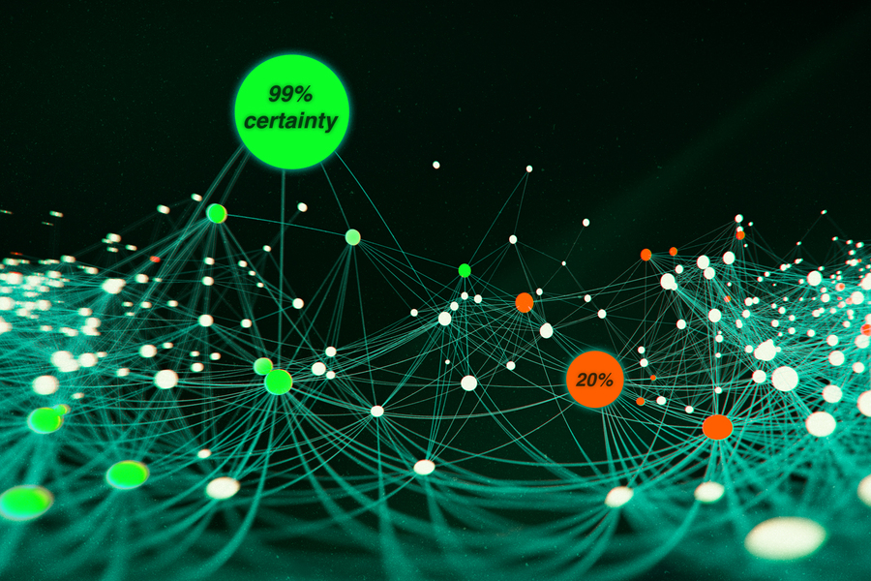
Recognition
L
C
C
Martin Garcia
Marco Guerrero
Sebastian Rivera
Jesus Urias

Slide 2



indice
MODELOS
Interfaz
Poner en producción
Se hablará de los modelos utilizados y se explicará el funcionamiento de estos
Se explicará como fue diseñada la interfaz para el usuario, así como también el como se obtienen los datos.
Se dará una platica de como fue el proceso para utilizar las MLOps, utilizando mlflow, y también poner en producción

Slide 3
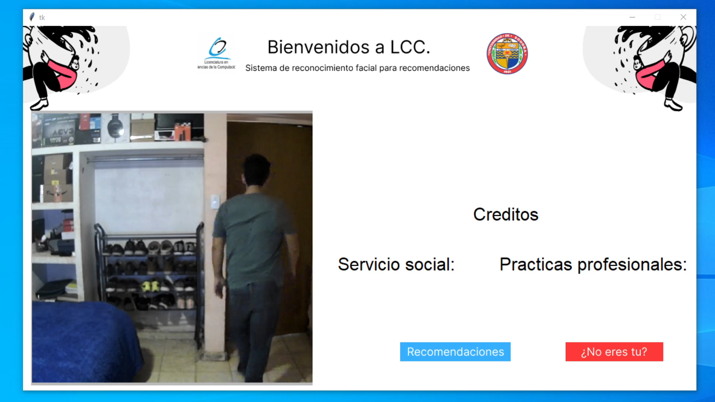
¿Que es lcc-recognition?
Es un proyecto de reconocimiento facial que será utilizado para ofrecer recomendaciones a los estudiantes de LCC, tomando en cuenta sus datos academicos, como es el kardex y los créditos actuales del alumno.

Slide 4

¿cómo está construido lcc-recognition?
Face-net
Para el reconocimiento facial
mediapipe
Para el reconocimiento de gestos de la mano
tkinter
Para ofrecer una interfaz elegante y amigable al usuario.

Slide 5
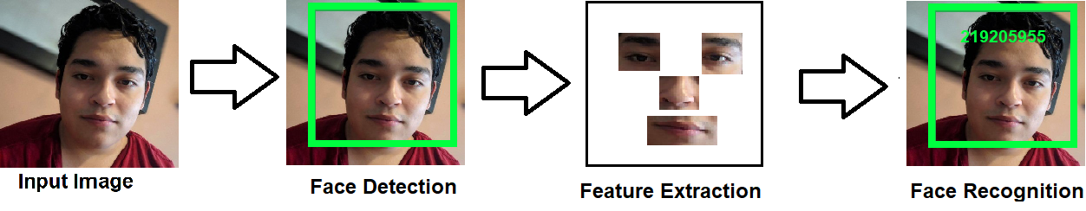
¿CÓMO FUNCIONA UN MODELO DE RECONOCIMIENTO FACIAL?
Se ingresa una imagen que pasará por un proceso de capas convolucionales. El propósito de esto es extraer características y reduciendo dimensionalidad para obtener un resultado

Slide 6
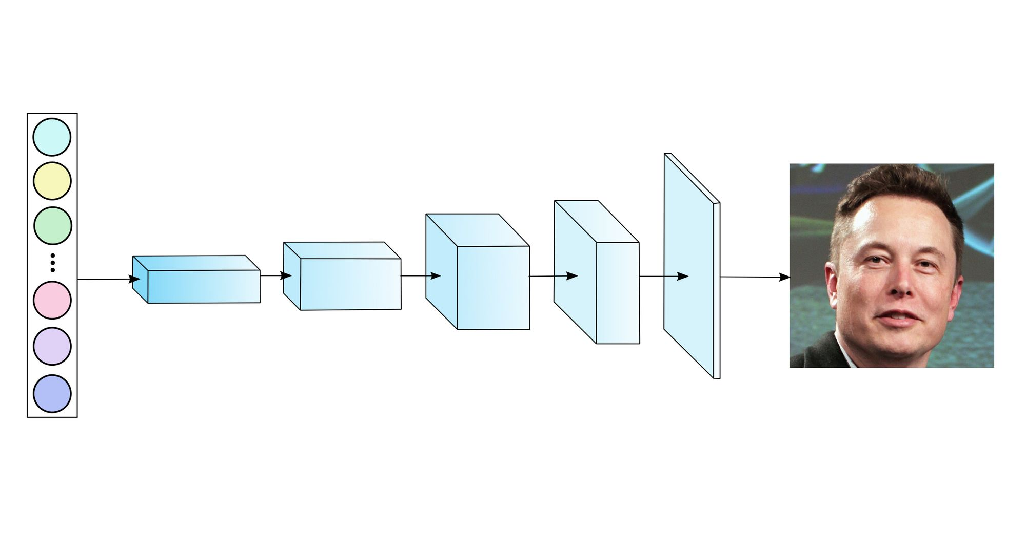
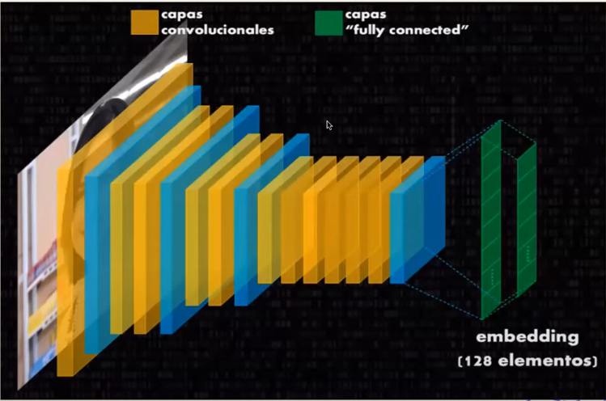
¿CÓMO FUNCIONA UN MODELO DE RECONOCIMIENTO FACIAL?

Slide 7

Style
F
-N
E
T

Slide 8
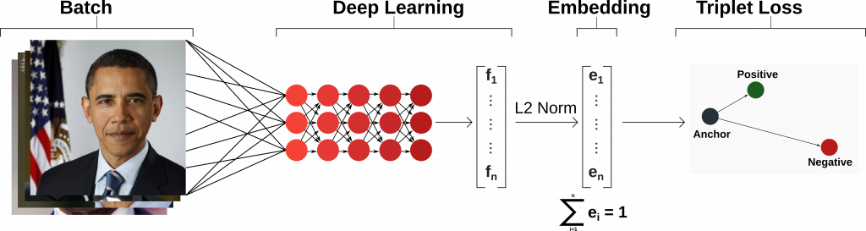
¿Qué es facenet-style?
Se ingresa una imagen que pasará por un proceso de capas convolucionales. El propósito de esto es extraer características y reduciendo dimensionalidad para obtener un resultado

Slide 9

MEDIAPIPE

Slide 10
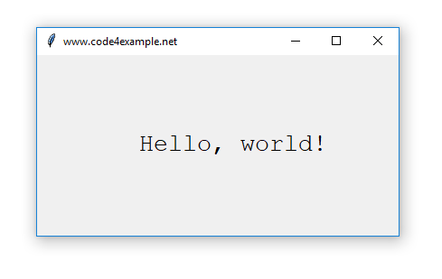
Tkinter

Slide 11

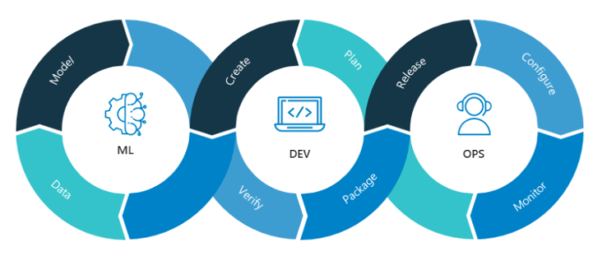
¿Qué es mlops?
MLOps o Machine Learning Operations, es una extensión de la metodología DevOps que busca incluir los procesos de aprendizaje automático y ciencia de datos en la cadena de desarrollo y operaciones para hacer que el desarrollo del ML sea más confiable y productivo.
¿Qué es MLOPS? https://www.plainconcepts.com/es/que-es-mlops/

Slide 12
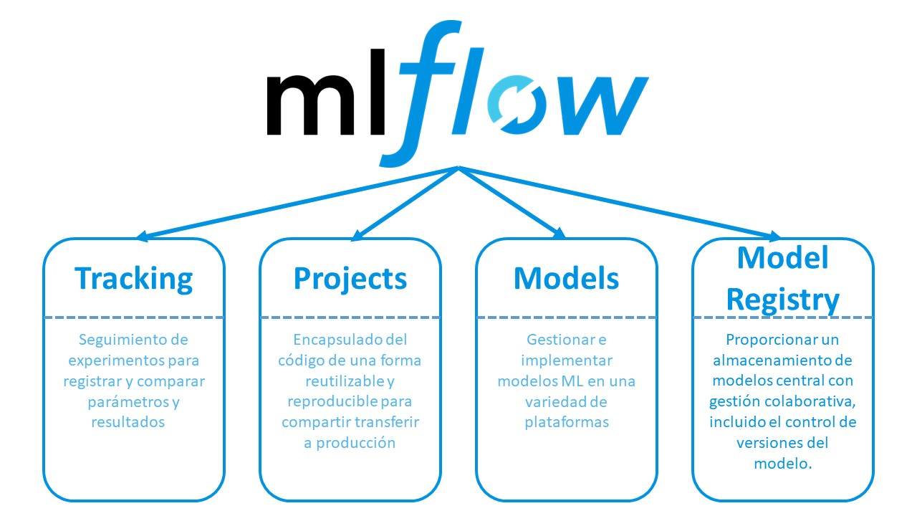
¿Qué es mlflow?
Mlflow es una plataforma de código abierto para administrar el clico de vida de machine learning, que incluye experimentación, reproducibilidad, implementación y registro de modelo central.
¿Qué es DevOps? https://anderfernandez.com/blog/tutorial-mlflow-completo/#:~:text=MLflow%20es%20una%20herramienta%20de,tal%20forma%20que%20sea%20reproducible.

